Slide 1
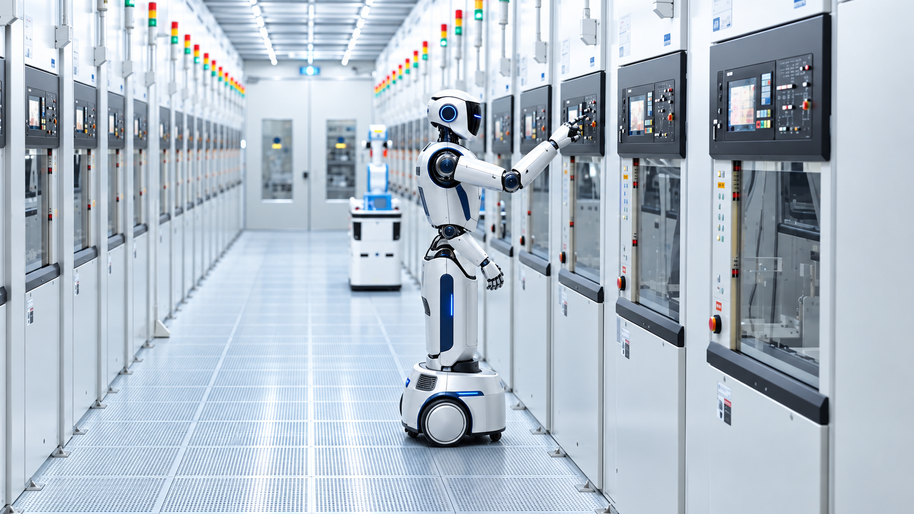

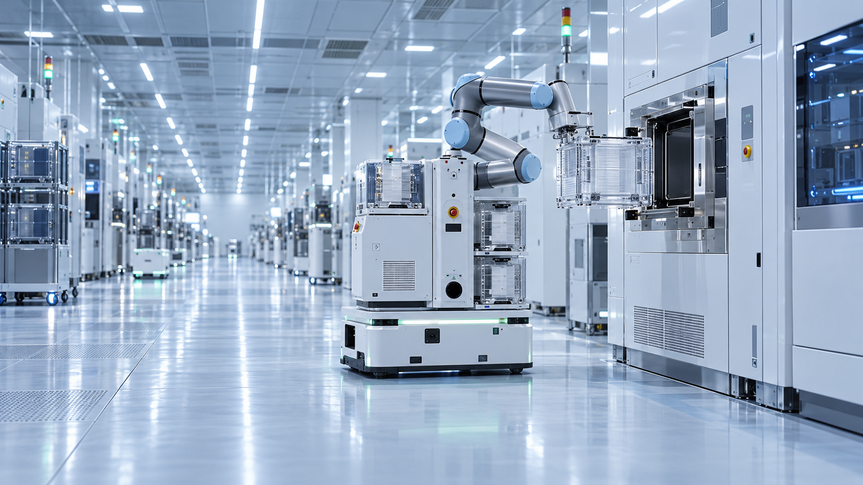
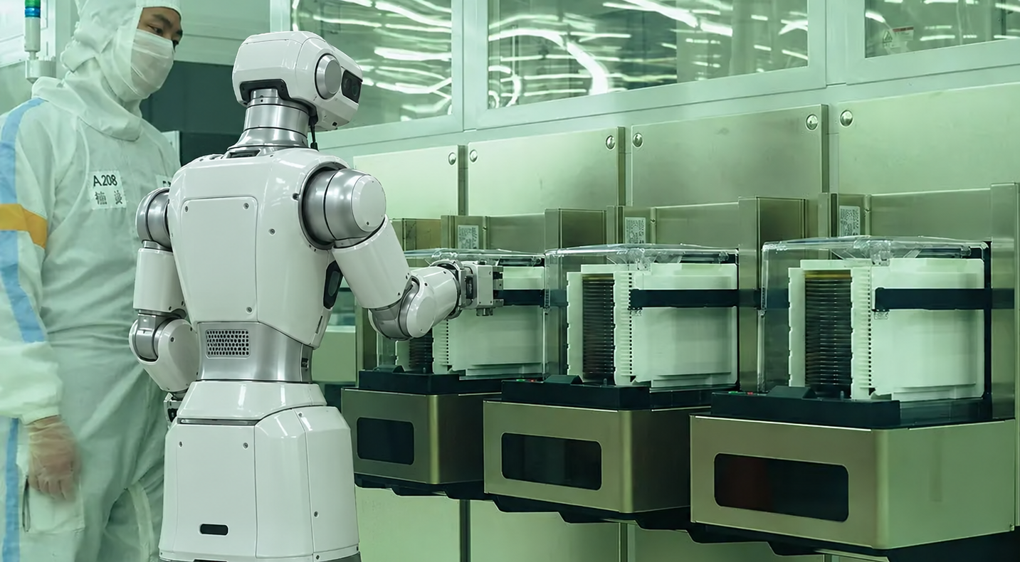
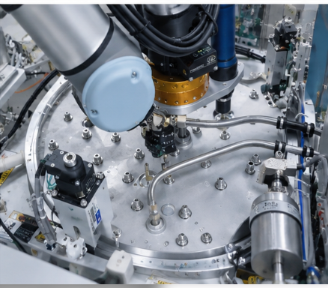
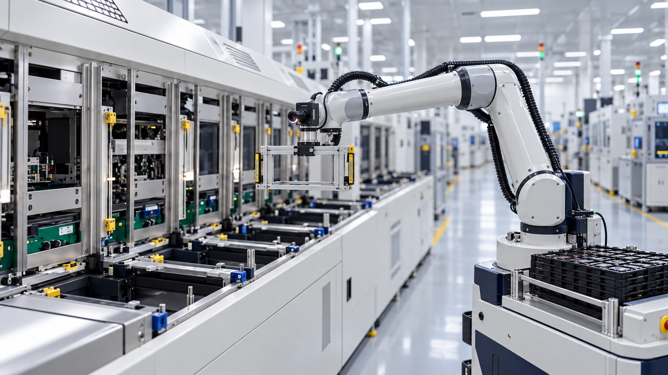
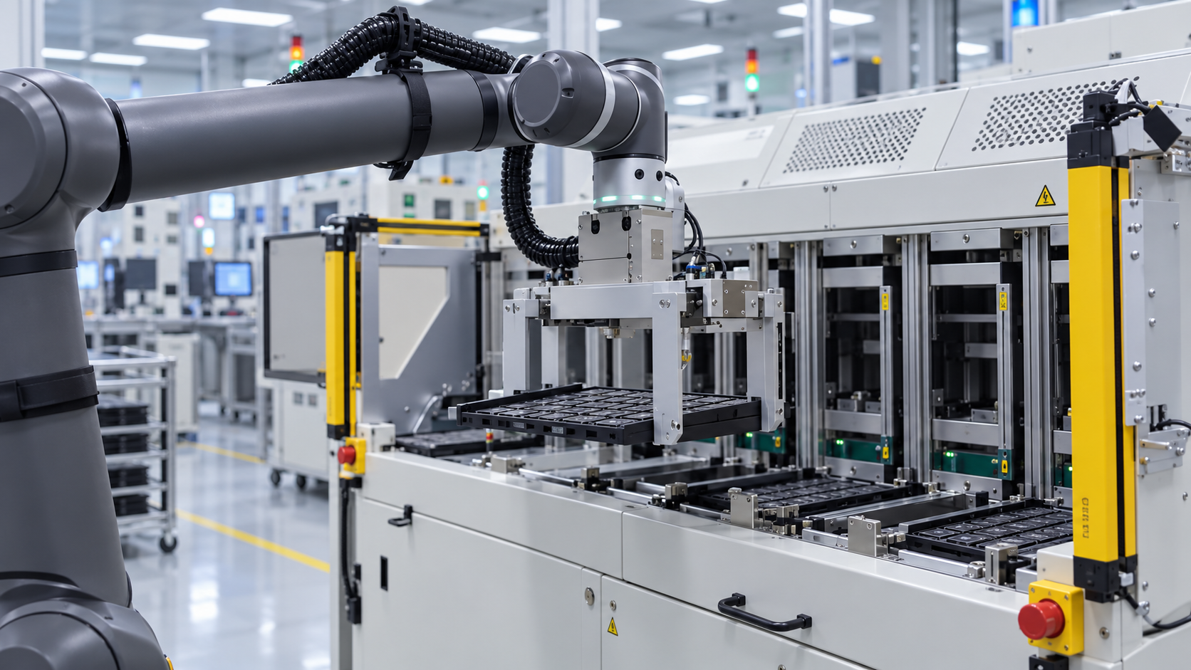
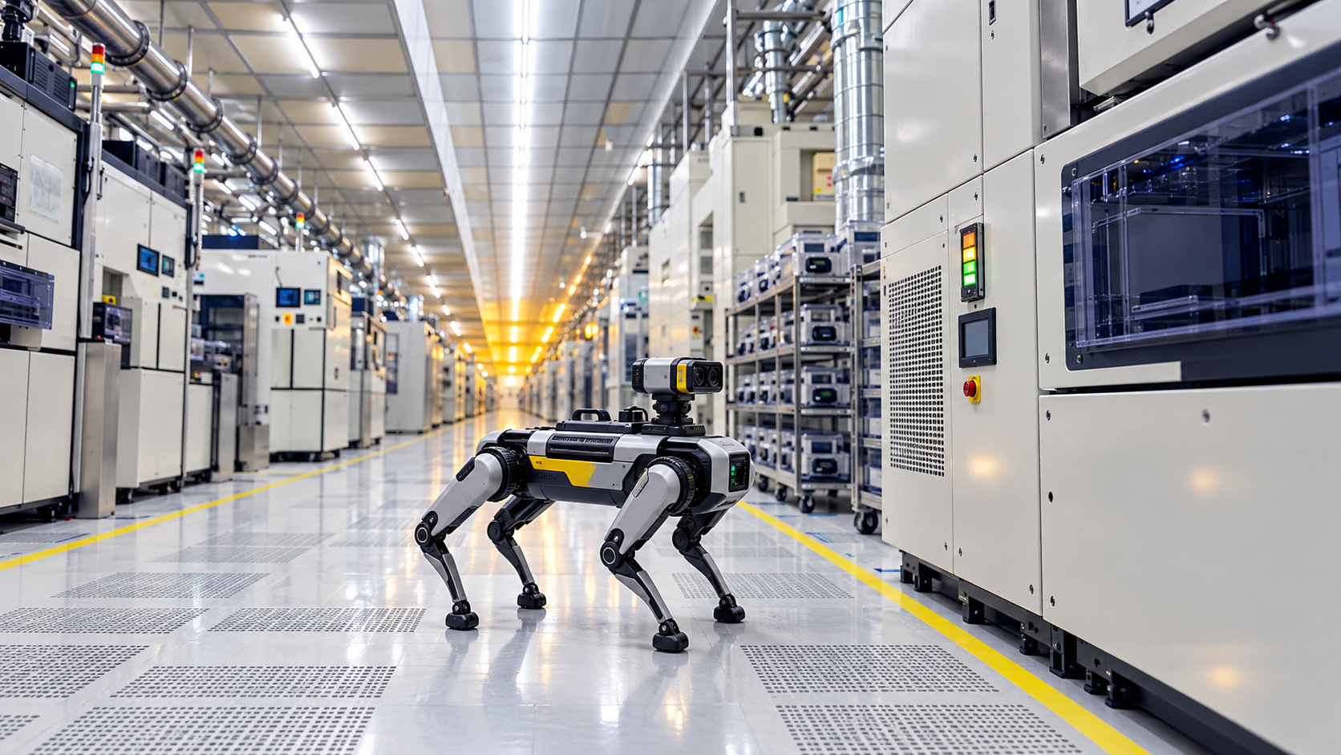
全流程布局
以真实业务为起点，
布局贯通产业的行动能力
晶圆盒与工序间物流
机台前操作与工程辅助
精密维护与装配
FOUP取送、批次核对
衔接自动搬送与线边任务
载具放置、工装准备
支撑检测、量测与针测衔接
耗材压合、密封螺栓紧固
腔室清理与保养记录
测试设备供料
测试出料与托盘流转
设备与厂务巡检
扫描上料口、定位JEDEC托盘
完成设备外部物料交接
出料工位取盘、状态确认
按测试结果衔接实物流转
采集热成像、设备声音
复查温升与运行异常
半导体行业 · 应用构想
场景构想与行业案例；封测为生态延伸
05

Slide 2
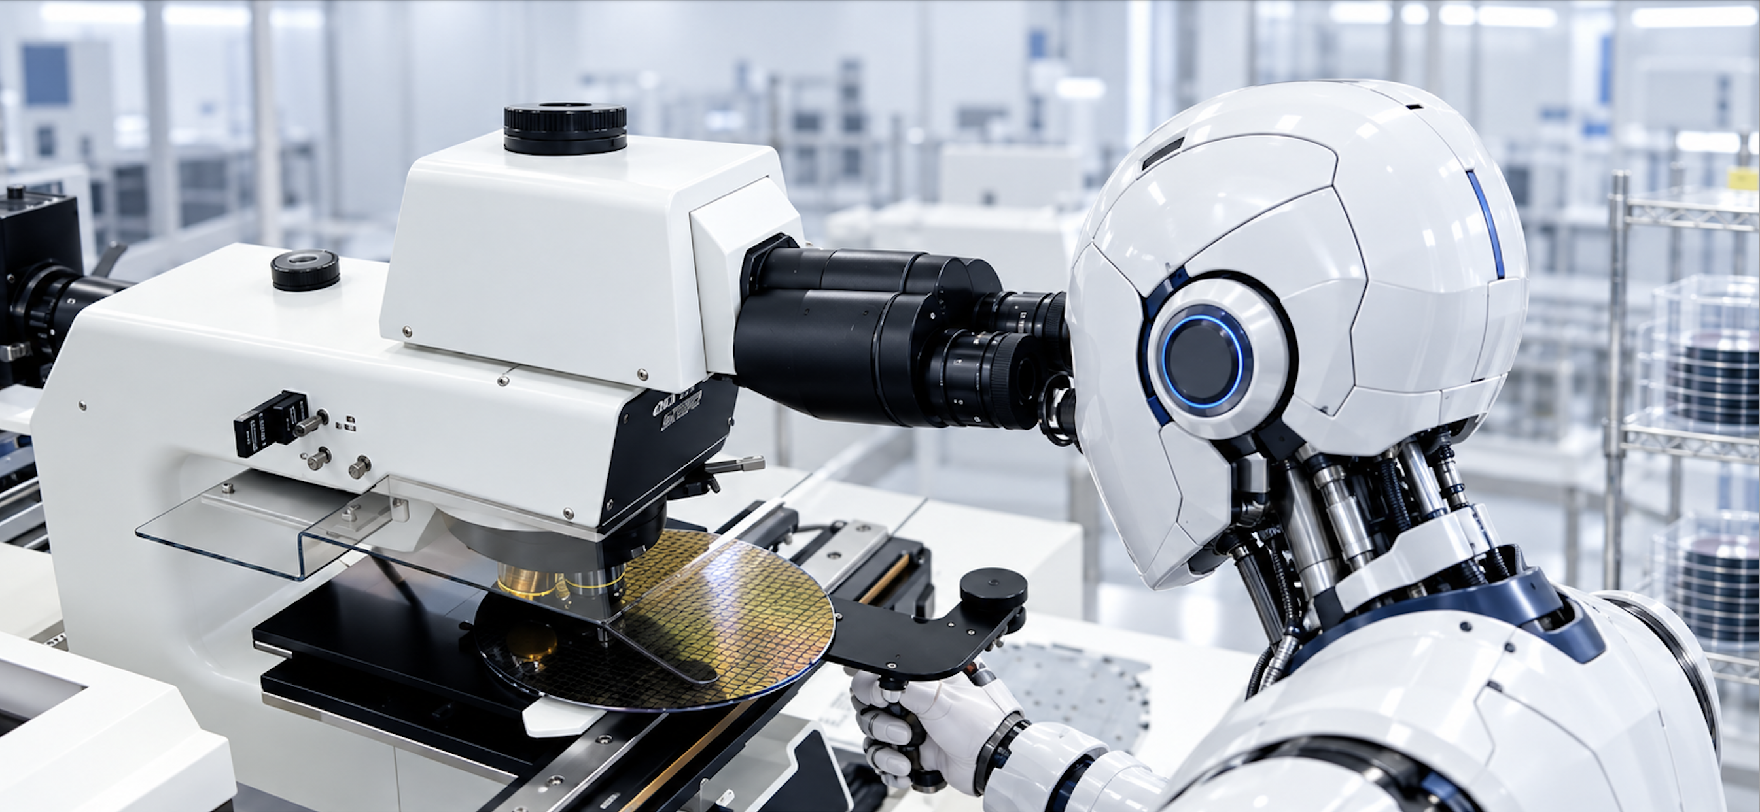
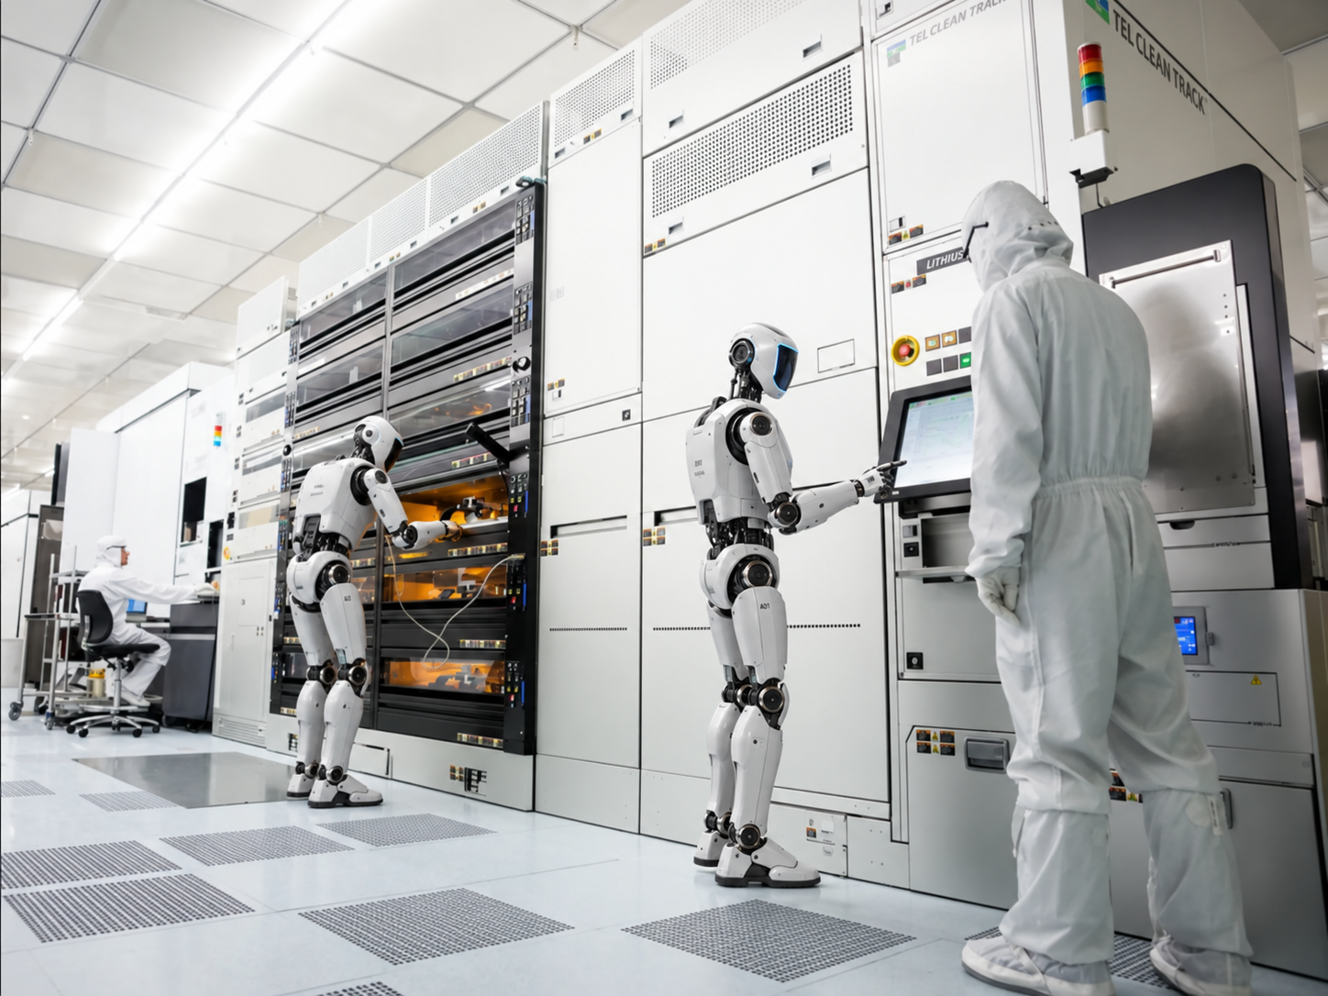
落地入口：工程与生产衔接
让具身智能走进
晶圆制造的核心现场
晶圆检测与测试衔接
晶圆盒与机台精确交接
围绕晶圆检测、量测与WAT／CP针测，
研究送检复测、批次核对及探针卡等工装取送。
识别载具与装载口，完成放置、定位和交
接确认，覆盖现有自动搬送未贯通的任务。
以工程批、复测与机台前操作为切入，共建晶圆制造具身智能作业单元
半导体行业 · 应用构想
机器人应用构想
06

Slide 3
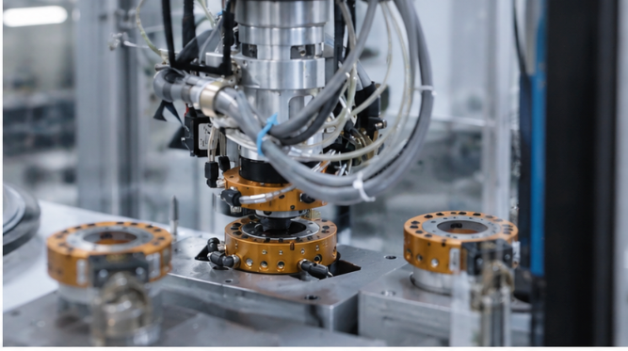
核心攻关：精密维护
联合攻关精密维护，
向高精制造的复杂操作纵深突破
耗材更换与装配
识别耗材与安装位置，
精确压合并复核装配状态。
顶板安装与紧固
对准腔室顶板，按规定力矩紧固密封螺栓。
刻蚀腔室清理
刻蚀腔室维护
顶板螺栓紧固
清除侧壁聚合物沉积，
核查清理区域与作业结果。
让机器人承接耗时、易出错的维护任务，提升精密作业的一致性
半导体行业 · 应用构想
行业参考：Lam Dextro
07

Slide 4
核心攻关：维护后的制造恢复
共建面向连续生产的
自主维护与复机验证体系
精密维护
工程验证
稳定复机
关联腔室、耗材与工具，
形成可追溯的装配和紧固记录。
衔接验证片取送与检测，
关联颗粒、膜厚等检查结果。
汇集设备与工艺验证结果，
支持工程师确认恢复生产。
从完成一次维护，走向保障一条产线的持续运行
半导体行业 · 应用构想
机器人应用构想
08

Slide 5
现场保障：厂务与异常
构筑全天候机器人巡检网络，
守护高精制造的连续运行
关键设施感知
异常主动复查
设备健康协同
采集泵组、电机热成像，
读取仪表与设备声音。
回到指定测点补充近景
检查，对比历史状态。
关联设备编号与异常趋势，
支持工程师安排检修。
半导体行业 · 应用构想
机器人应用构想
09

